Slide 1

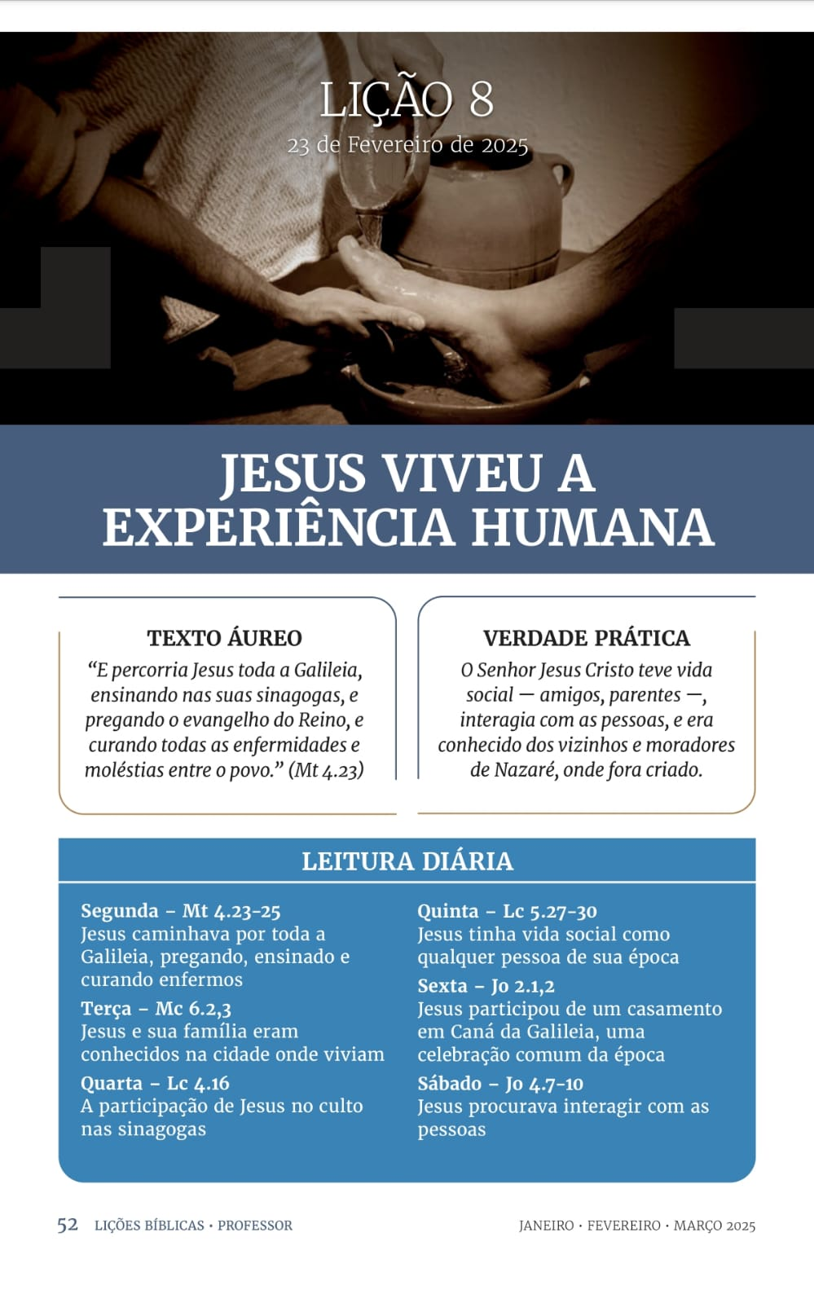

Slide 4
LEITURA BÍBLICA EM CLASSE João 1.43-51; Mateus 26.37,38,42
João 1
43 - No dia seguinte, quis Jesus ir à Galileia, e achou a Filipe, e disse-lhe: Segue-me.
44 - E Filipe era de Betsaida, cidade de André e de Pedro.
45 - Filipe achou Natanael e disse-lhe: Havemos achado aquele de quem Moisés escreveu na Lei e de quem escreveram os Profetas: Jesus de Nazaré, filho de José.
46 - Disse-lhe Natanael: Pode vir alguma coisa boa de Nazaré? Disse-lhe Filipe: Vem e vê.
47 - Jesus viu Natanael vir ter com ele e disse dele: Eis aqui um verdadeiro israelita, em quem não há dolo.

Slide 5
48 - Disse-lhe Natanael: De onde me conheces tu? Jesus respondeu e disse-lhe: Antes que Filipe te chamasse, te vi eu estando tu debaixo da figueira.
49 - Natanael respondeu e disse-lhe: Rabi, tu és o Filho de Deus, tu és o Rei de Israel.
50 - Jesus respondeu e disse-lhe: Porque te disse: vi-te debaixo da figueira, crês? Coisas maiores do que estas verás.
51 - E disse-lhe: Na verdade, na verdade vos digo que, daqui em diante, vereis o céu aberto e os anjos de Deus subirem e descerem sobre o Filho do Homem.

Slide 6
Mateus 26
37 - E, levando consigo Pedro e os dois filhos de Zebedeu, começou a entristecer-se e a angustiar-se muito.
38 - Então, lhes disse: A minha alma está cheia de tristeza até à morte; ficai aqui e vigiai comigo.
42 - E, indo segunda vez, orou, dizendo: Meu Pai, se este cálice não pode passar de mim sem eu o beber, faça-se a tua vontade.

Slide 7

I – A EXPERIÊNCIA HUMANA NO MINISTÉRIO DE JESUS
1. Os debates com as autoridades religiosas.
Os principais opositores de Jesus foram os fariseus, os saduceus e os herodianos.
Esses debates revelam o ensino de Jesus sobre a ética, os princípios morais e as responsabilidades civis que temos.
Os fariseus. O nome vem do hebraico prushim que significa “separados”, porque não concordavam com os saduceus.
Defendiam a tradição acima das Escrituras (Mt 15.3, 6) e a separação do Estado da religião.
Eram membros do sinédrio e tornaram-se alvo das críticas de Jesus (Mt 22.15).
O apóstolo Paulo declara que o grupo dos fariseus, ao qual pertencia antes de sua conversão, era a mais severa seita do judaísmo (At 26.5; Gl 1.14; Fp 3.5).

Slide 8
b) Os saduceus.
O nome vem de Zadoque, família que detinha o cargo de Sumo Sacerdote desde Salomão (1Rs 2.35) até pouco antes do surgimento desses grupos.
Eram, como os fariseus, uma facção dentro do judaísmo (At 5.17), alegavam aceitar apenas os cinco livros de Moisés, o Pentateuco, com certa reserva, pois não acreditavam em anjos, espíritos e nem na ressurreição (At 23.8) e rejeitavam os demais livros do Antigo Testamento.
Muitos deles eram sacerdotes, e exerciam fortes influências no sinédrio.
Eram inimigos mortais de Jesus. Uniram-se aos fariseus, superando todos os obstáculos ideológicos a fim de somar as forças e matarem a Jesus.

Slide 9

c) Os herodianos.
Eram os apoiadores da dinastia de Herodes, uma espécie de marqueteiros, buscando convencer o povo para impedir um governo direto de Roma.
Foram instituídos com interesses nacionalistas e eram a favor dos impostos.
O discurso de Jesus também os incomodava. Formaram conselho com os fariseus com o propósito de matar Jesus e, assim, livrar-se dEle (Mc 3.6).
Estavam associados aos fariseus na questão do tributo (Mt 22.16; Mc 12.13).

Slide 10
2. A vida social e religiosa de Jesus.
O Mestre participava de uma vida social intensa.
A escolha dos seus discípulos como Filipe, André, Pedro e Natanael aconteceu num ambiente entre amigos (Jo 1.43-46).
Os dois primeiros capítulos de Lucas apresentam um começo muito humano de Cristo, apresentando amigos, vizinhos, parentes, como Zacarias, Isabel.
Os “filhos de Zebedeu”, João e Tiago (Mt 26.37), eram primos de Jesus; Zebedeu era um pescador da Galileia (Mc 1.19, 20) e marido de Salomé (Mt 27.56; Mc 15.40), irmã de Maria, mãe de Jesus (Jo 19.25).

Slide 11

Lucas descreve o desenvolvimento físico e mental de Jesus que crescia em estatura e em sabedoria (Lc 2.40, 52).
Ele interagia com as pessoas independentemente de sua condição social e espiritual, “publicanos e pecadores” (Mt 9.10, 11), “fariseus” e “a mulher pecadora” (Lc 7.37-39) e a mulher samaritana (Jo 4.9-15).

Slide 12

3. Características próprias do ser humano.
Jesus nasceu de uma mulher, embora gerado pela ação sobrenatural do Espírito Santo.
Seu nascimento, contudo, foi normal e comum como o de qualquer bebê (Lc 2.6-7).
Ele sofreu, chorou e sentiu angústia (Hb 13.12; Lc 19.41; Mt 26.37); sentiu sono, fome, sede e cansaço (Mt 8.24; Jo 4.6; 19.28); Jesus morreu.
A diferença é que, não ficou morto como qualquer pessoa, mas ressuscitou ao terceiro dia, passando pelo ardor da morte (1 Co 15.3-4).
Ainda como homem, Ele dependia tanto da oração como também do Espírito Santo (Lc 4.1, 14; 5.16; 6.12).
O Senhor Jesus Cristo, em sua experiência humana, participou de nossa fraqueza física e emocional, mas não de nossa fraqueza moral e espiritual (Jo 8.46; Hb 4.15).

Slide 13
II – HERESIAS QUE NEGAM A HUMANIDADE DE JESUS
1. Apolinarismo.
Apolinário foi bispo de Laodiceia, nasceu provavelmente em 310 d.C. e morreu em 392.
O Apolinarismo é a doutrina que nega que Jesus encarnado teve espírito humano.
Usando a linguagem teológica de Apolinário, os elementos constitutivos do ser humano são sōma, “carne ou corpo”; a psychē, “alma animal”, a sede dos desejos, paixões, apetites; e, pneuma, “alma racional”.
Em relação a Jesus, dizia que Ele possuía um sōma humano e uma psychē humana, mas não um pneuma humano.
Segundo Apolinário, o Verbo (Jo 1.1, 14) teria ocupado o lugar da alma na encarnação, com isso negando que Jesus tivesse espírito humano.

Slide 14

2. Reação da igreja.
A humanidade plena de Jesus está clara no Novo
Testamento, que fala do corpo físico de Cristo (Lc 24.36-40; Jo 2.21; Hb 10.10) e também da alma e do espírito (Mt 26.38; Lc 23.46).
Essa humanidade de Jesus é igual à nossa (Hb 2.14,17 — NTLH).
A diferença é a sua impecabilidade. De modo que Ele é o verdadeiro homem (1 Tm 2.5).
O Apolinarianismo foi declarado heresia no Concílio da Calcedônia em 451.

Slide 15

3. Monotelismo.
É a doutrina cristológica do patriarca Sérgio de Constantinopla, que ensinava haver em Cristo uma só vontade.
O termo vem de duas palavras gregas, monos, único”, e thelēma, “vontade, desejo”.
Era uma tentativa de conciliar a teologia monofisita com o Credo de Calcedônia, que reafirmava as duas naturezas intactas, separadas e inconfundíveis em uma só pessoa, em Jesus.

Slide 16

O Terceiro Concílio de Constantinopla em 681 considerou o monotelismo heresia.
Reconhecemos as vontades de Cristo (Mc 14.36).
É evidente que as ações de Cristo como caminhar, comer, beber, interagir com as pessoas são puramente humanas, mas são produzidas pela natureza humana sob a direção divina.
Ao perdoar pecados, era a manifestação da vontade de Cristo na natureza divina (Lc 5.20-22).
Sofrônio, patriarca de Jerusalém, em 633, refutou o monotelismo dizendo que existe em Jesus duas vontades sendo a humana submissa à divina.

Slide 17

III – COMO ESSAS HERESIAS SE APRESENTAM NOS DIAS ATUAIS
1. Quais países Jesus visitou quando esteve entre nós?
Podemos afirmar que Jesus visitou, durante sua vida terrena, três países, Egito (Mt 2.14-15), Israel, o centro de suas atividades, e Fenícia, atual Líbano.
Mas, não faltam crenças bizarras sobre a vida de Jesus.
Não somente o Movimento Nova Era, mas vários grupos ocultistas costumam ensinar que Jesus esteve na Índia, e os mórmons declaram que Ele esteve nos Estados Unidos.
A Bíblia, porém, nada disso menciona e ensina-nos a rejeitarmos as fábulas (1 Tm 4.7).
Os Evangelhos não mostram um Jesus estranho em sua comunidade e muito menos um forasteiro (Mt 13.55-57; Jo 7.15, 27, 41, 42).

Slide 18

2. Jesus era visto como alguém da comunidade.
Essa invenção desses esotéricos contraria o relato dos Evangelhos (Lc 4.22-24), onde o Senhor Jesus é apresentado como alguém que era natural na comunidade de seu povo, Israel, e não como um estrangeiro.
Sua maneira de viver e o seus ensinos refletem a cultura judaica, e nada há que se pareça com a cultura hindu: “Não é este o carpinteiro, filho de Maria e irmão de Tiago, e de José, e de Judas, e de Simão? E não estão aqui conosco suas irmãs? E escandalizavam-se nele” (Mc 6.2,3).
Ora, tal atitude do povo não se justificaria se Jesus fosse um recém-chegado da Índia.

Slide 19
1. Quais os principais opositores de Jesus com quem Ele debatia?
Os fariseus, os saduceus e os herodianos.

Slide 20
2. Como sabemos que o Senhor Jesus teve vida social e religiosa?
Ele interagia com as pessoas independentemente de sua condição social e espiritual, “publicanos e pecadores” (Mt 9.10, 11), “fariseus” e “a mulher pecadora” (Lc 7.37-39) e a mulher samaritana (Jo 4.9-15).

Slide 21
3. O que ensinam as doutrinas apolinarianista e monotelista?
O Apolinarismo é a doutrina que nega que Jesus encarnado teve espírito humano. O Monotelismo é a doutrina cristológica do patriarca Sérgio de Constantinopla, que ensinava haver em Cristo uma só vontade.

Slide 22
4. Quais concílios declararam heresias o Apolinarianismo e o Monotelismo?
No Concílio da Calcedônia em 451 e o Terceiro Concílio de Constantinopla em 681, respectivamente.

Slide 23
5. Como os Evangelhos apresentam Jesus?
Os Evangelhos não mostram um Jesus estranho em sua comunidade e muito menos um forasteiro (Mt 13.55-57; Jo 7.15, 27, 41, 42).****

